Slide 1

F4 - INEC1800 - Økonomi, finans og regnskap
Foreleser: Torunn Drage Roti
Universitetslektor
Torunn Drage Roti

Slide 2
Agenda
Bedriftens kostnader

Slide 3
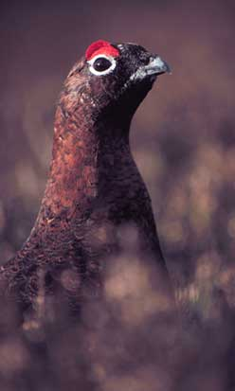
To direktører dro sammen på rypejakt en høst, men hadde ikke den helt store jaktlykken. I løpet av tre dagers jakt greide den ene direktøren å skyte en eneste rype. Da de var på vei hjem igjen sa denne: "Når vi tar med reise og hotell, har denne rypa kostet oss tre tusen kroner". "Da var det godt at vi ikke fikk flere ryper", svarte den andre.

Slide 4
Agenda: Bedriftens kostnader
  Skille mellom ulike kostnadsinndelinger og forstå betydningen av dette i et produksjons- og økonomisk perspektiv
    Faste vs variable kostnader
    Totale- vs enhetskostnader
    Proporsjonale vs over- underproposjonale kostnader
    Reversible vs ikke-reversible kostnader
    Driftsavhengige vs driftsuavhengige kostnader

Slide 5
Kostnadsforståelse
Avgjørende konkurransefaktor
Kan beskrives og klassifiserer etter ulike kriterier
Tradisjonell vs aktivitetsbasert kostnadsforståelse
Relevante kostnader avhenger av formålet
Kostnader fordeles i bedriftene gjennom den
periodiske rapporteringen,
ved utarbeidelse av produktkalkyler og ifm
ulike beslutningskalkyler.

Slide 6


Kostnadsforståelse => Noen sentrale kostnadsbegreper
Driftsavhengige kostnader
  Variable kostnader
    Proposjonale, vs over- underproposjonale kostnader
  Tilvirkningskostnader
Ikke-reversible kostnader
  Direkte kostnader
  Periodekostnader
Alternativ kostnad
Driftsuavhengige kostnader
Indirekte kostnader
  Faste kostnader
Reversible kostnader
  Produktkostnader
Kalkulatoriske kostnader
  Semi-variable kostnader (sammensatte kostnader)
Salgs- og administrasjonskostnader
Inkrementelle kostnader
Grensekostnader

Slide 7
Variable kostnader
Variable kostnader varierer med aktiviteten i bedriften, med produksjonen eller salget.
Eksempel:
For en handelsbedrift er varekostnaden helt klart variabel.
For en produksjonsbedrift er det innsatsvarer og råvarer.
For en tjenesteproduserende vil lønn og eventuelt materiell som medgår, være variable.

Slide 8
Variable kostnader
Vi skiller mellom kostnader som øker proporsjonalt med produksjonsøkningen og kostnader som øker over- og underproprosjonalt.
Proporsjonale variable kostnader:
  Når den variable kostnaden er proporsjonal, da øker den i samme takt som produksjonen.
  En fordobling av produksjonen medfører altså en fordobling av kostnadene.

Slide 9
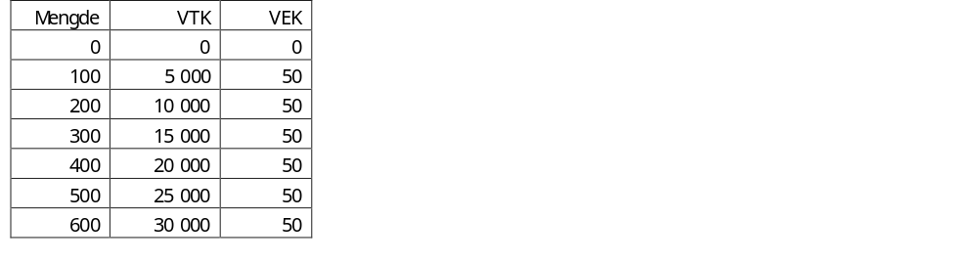
Variable kostnader
Eksempel
Vi tenker oss at en bedrift har funnet følgende sammenheng mellom antall enheter produsert i en periode og periodens variable kostnad:

Slide 10
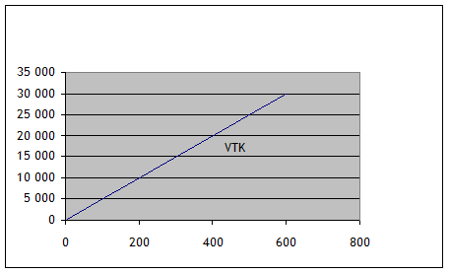
Variable kostnader
VTK står for variable totalkostnader og VEK står for variable enhetskostnader. Variable enhetskostnader er beregnet ved å dele sum variable totalkostnader på mengden(VEK = VTK/Mengde)
Dette kan også vises grafisk slik når det gjelder variable totalkostnader:

Slide 11
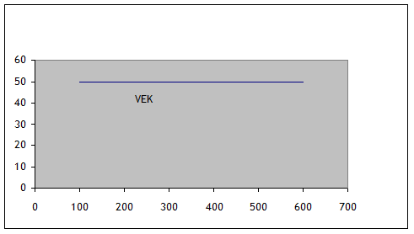
Variable kostnader
Enhetskostnadene (VEK) er konstante i dette tilfelle, kr 50. Grafen blir da seende ut slik:
Typisk eksempel på proporsjonale variable kostnader er forbruk av råvarer i forbindelse med produksjon.

Slide 12
Variable kostnader
Underproporsjonale kostnader
  Når kostnaden er underproporsjonal, øker den relativt mindre enn produksjonen.
  Fordobles produksjonen blir kostnadene ikke fordoblet.
  Årsaken kan være at de første enhetene er urasjonelt produsert.

Slide 13
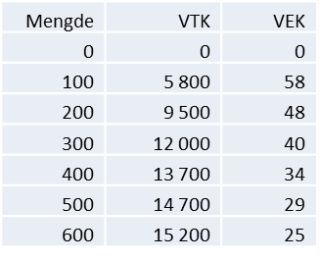
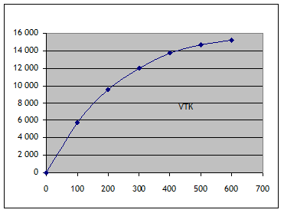
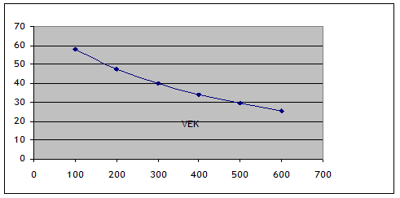
Variable kostnader
  Eksempel:
  Summen av variable totalkostnader kan vises grafisk slik:
  Kostnaden pr. enhet kan vises slik:

Slide 14
Variable kostnader
Overproporsjonale kostnader
  Når kostnaden er overproporsjonal øker kostnaden relativt mer enn hva produksjonsøkningen skulle tilsi.
  Fordobler vi produksjonen, blir kostnaden mer enn fordoblet.
  Det er vanlig å tenke seg at kostnadene blir overproporsjonale når man nærmer seg kapasitetsgrensen. Eksempler på hva som skjer i den forbindelse:
    lønnskostnader inkludert overtidsbetaling kan øke sterkt
    Innleiing av dyr ekstrahjelp.
    Bruk av ekstralokaler som kan være dyrt og ineffektivt.
    innkjøp av råvarer av dårligere kvalitet
    sterk slitasje på maskiner
    sterk slitasje på de ansatte, mer sykdom og fravær.

Slide 15
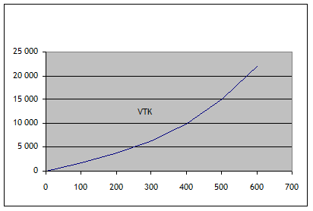
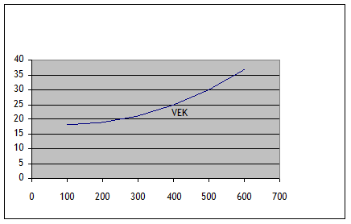
Variable kostnader
Mengde | VTK | VEK
0 | 0 | 0
100 | 1 800 | 18
200 | 3 800 | 19
300 | 6 300 | 21
400 | 10 000 | 25
500 | 15 000 | 30
600 | 22 000 | 37
Eksempel:
Grafen for variable totalkostnader blir slik:
Grafen for variable enhetskostnader blir slik:

Slide 16
Faste kostnader
Faste kostnader er som nevnt innledningsvis uavhengig av aktiviteten i bedriften
  Eksempler er husleie og avskrivninger.
  En del av lønnskostnadene vil ofte være faste.

Slide 17
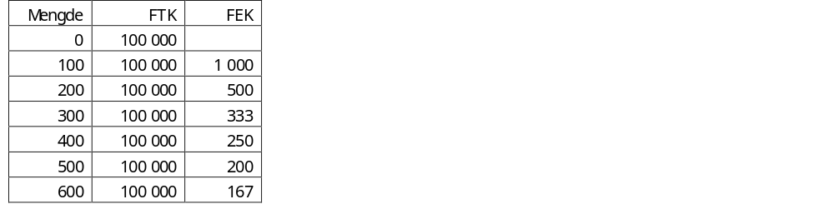
Faste kostnader
Eksempel
Vi tenker oss at en bedrift har 1 mill. kroner pr. år i faste kostnader og at produksjonen er i intervallet 0 – 600. Da kan vi stille opp følgende tabell:
FTK står for faste totalkostnader og FEK står for faste enhetskostnader.
Som vi ser så faller kostnaden pr. enhet kraftig. Slik sett er det viktig å utnytte kapasiteten i bedriften så godt som mulig. Å bygge opp stor kapasitet med tilhørende høye faste kostnader uten å benytte denne kapasiteten, vil ikke være særlig lønnsomt.

Slide 18
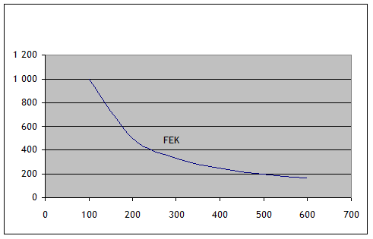
Faste kostnader
Dette kan fremstilles grafisk slik:

Slide 19
Faste vs variable kostnader
Skillet mellom faste og variable kostnader kan være vanskelig. Jo lengre tidsperspektiv som legges til grunn, jo flere av kostnadene er variable. Mange kostnader anses for faste på kort sikt, men over litt tid viser det seg at de varierer med produksjonsomfanget. På kort sikt er mange kostnader vanskelig å fjerne, men over noe tid kan de absolutt fjernes. Folk kan sies opp, bygninger og produksjonsutstyr kan selges, lokaler kan selges osv.

Slide 20
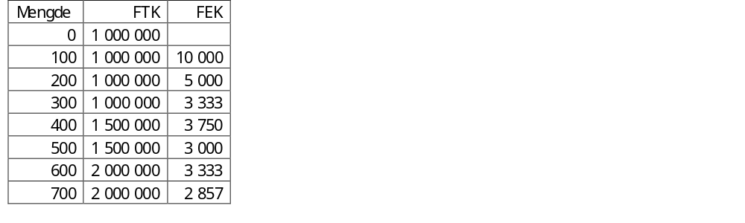
Sprangvise faste kostnader
Når man nærmer seg kapasitetsgrensen, er det ofte nødvendig å utvide denne. Det medfører gjerne en investering i for eksempel nytt produksjonsutstyr. Dermed gjør de faste kostnadene et sprang.
Eksempel

Slide 21
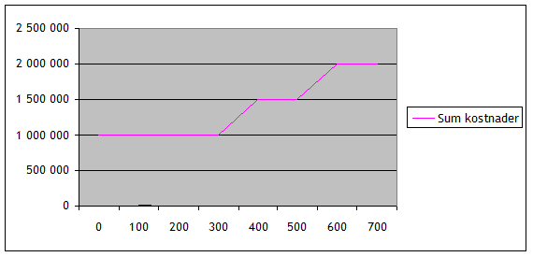
Sprangvise faste kostnader
De faste kostnadene (FTK) kan fremstilles slik:

Slide 22
Det totale kostnadsforløpet
Det er vanlig å forstille seg at de variable kostnadene er først underproporsjonale, deretter proporsjonale og til sist overproporsjonale. Det handler om at de første enhetene vanligvis er produsert urasjonelt, deretter normaliserer det hele seg, men når man nærmer seg kapasitetsgrensen, kan de variable kostnadene bli kraftig overproporsjonale.

Slide 23
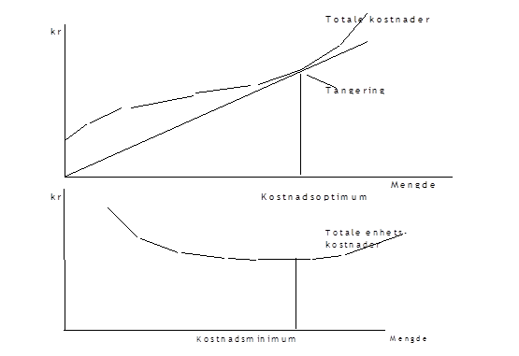
Det totale kostnadsforløpet
Dette kan fremstilles grafisk slik:
Kostnadsoptimum kaller vi det punktet hvor kostnaden pr. enhet er lavest.

Slide 24
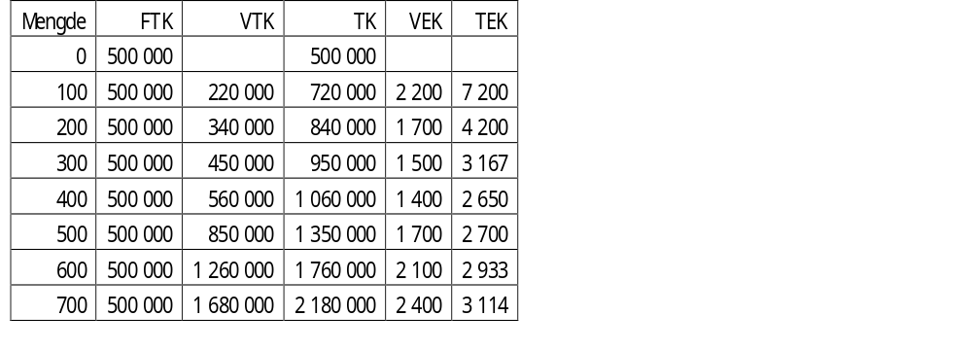
Det totale kostnadsforløpet
Eksempel:
Vi tenker oss at en bedrift har følgende sammenheng mellom mengde og kostnader:

Slide 25
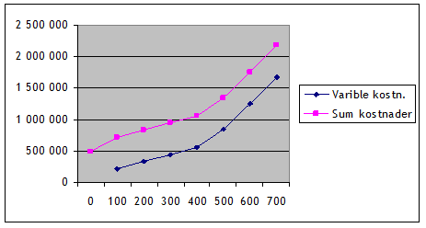
Det totale kostnadsforløpet
Grafen for totalkostnadene blir slik:

Slide 26
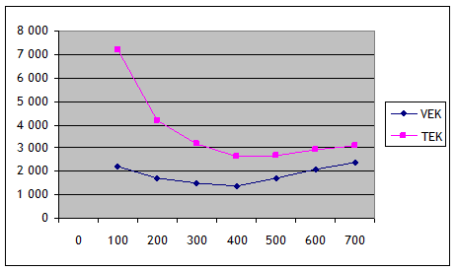
Det totale kostnadsforløpet
Grafen for enhetskostnadene blir slik:

Slide 27
Det totale kostnadsforløpet
Som man ser av grafen, synker enhetskostnadene relativt mye til å begynne med. Det har sammenheng med at faste enhetskostnader, samt at variable enhetskostnader også synker til å begynne med. Men etter hvert stiger de variable enhetskostnadene og da løftes også de totale enhetskostnadene.

Slide 28
Faste kostnader
Reversible/irreversible faste kostnader
Driftsavhengige vs driftsuavhengige faste kostnader

Slide 29
Kostnadsøkning ved økt produksjon – grensekostnad
Hva skjer med kostnadene når vi øker produksjonen med kun én enhet. Den kostnadsøkningen som da inntreffer kalles for grensekostnaden, forkortet til GK.

